Slide 1
XIK

Slide 2
VISIÓN
Somos la referencia latinoamericana en la implementación de métodos ágiles para el desarrollo de proyectos.

Slide 3
MISIÓN
Somos la referencia de calidad e innovación en la administración del ciclo de vida de proyectos complejos, mejorando la competitividad de las empresas Guatemaltecas.

Slide 4
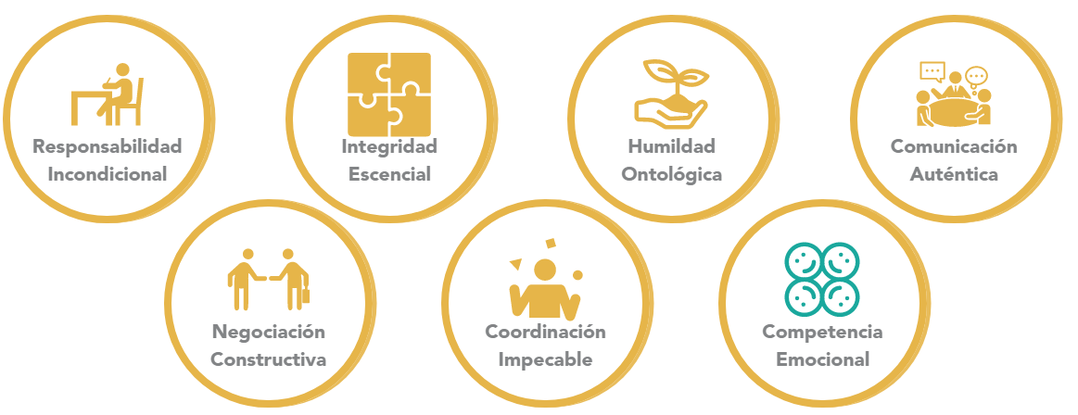
VALORES

Slide 5
QUÉ ES XIK
Xik es una empresa que se dedica al desarrollo de sistemas informáticos, consultoría en dirección de proyectos de software con metodologías ágiles y aseguramiento de la calidad a través de sets de pruebas automatizadas.

Slide 6

OBJETIVO.
Somos una empresa que tiene como objetivo, contribuir en la evolución de las empresas que se dedican al desarrollo de software, ayudándoles a mejorar su competitividad, mediante el entrenamiento y capacitación del talento, la implementación de metodología ágil con el marco de trabajo Scrum y las buenas prácticas en la producción de software.

Slide 7


SERVICIOS
SCRUM
TEST
AUTOMATION
DESARROLLO
DE
SOFTWARE

Slide 8
SCRUM
SCRUM es un método que controla el conjunto de prácticas, pasos y roles en una actividad y pone en marcha el proceso de desarrollo que se ejecutará durante un proyecto, hasta la culminación del objetivo deseado. Diseñado originalmente para asegurar el rendimiento en las líneas de producción japonesas y hoy en día adoptado por las grandes empresas de desarrollo de software; SCRUM, se adapta a la perfección a cualquier tipo de gestión de proyectos que involucre la administración de recursos humanos, medición de tiempo, logística, sinergia de los actores, etc.

Slide 9


Entre los servicios de scrum
que prestamos se encuentran:
Talleres
de
Scrum
Servicio de Scrum Master
Consultoría y
acompañamiento
durante la
implementación

Slide 10
TEST AUTOMATION
Cada vez que el código de software es modificado tiene que ser probado manualmente para garantizar la calidad. Con el aumento de las funcionalidades en el sistema, las pruebas manuales se convierten laboriosas, costosas e ineficientes a largo plazo. La automatización de los casos de prueba altamente repetitivos proporciona la cobertura de las pruebas en los procesos de negocio centrales, reduciendo los costos y tiempo de prueba en un gran porcentaje.

Slide 11

Los tipos de testing automatizado
que ofrecemos son:
Test de Regresión
Test
de
integración
Performance
Testing

Slide 12
Aplicaciones web con responsive design
DESARROLLO DE SOFTWARE
Creamos la herramienta de software que su organización necesita para crecer. Desarrollamos software a la medida de sus necesidades manejando múltiples lenguajes de programación y con una arquitectura de microservicios. Le brindamos el servicio de desarrollo para:
Aplicaciones móviles

Slide 13


En las aplicaciones móviles manejamos desarrollo nativo e híbrido para las platafomas Android y iOS.

Slide 14
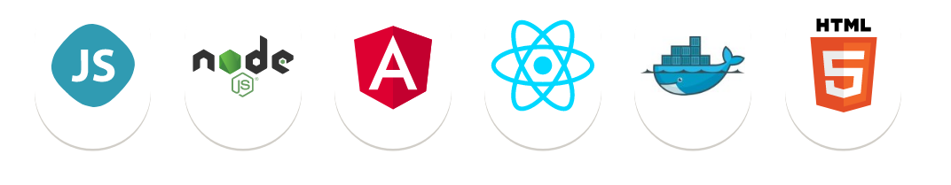
Nos apasionan las tecnologías JavaScript Full Stack y hacer emocionantes proyectos que demandan rendimiento y procesamiento de datos en tiempo real. Nos apoyamos de frameworks y tecnologías en constante crecimiento como:

Slide 15
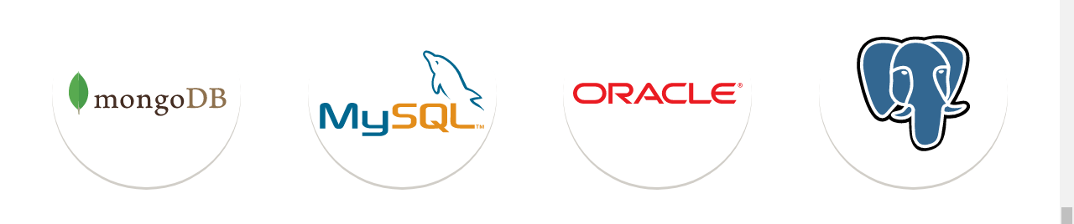
Utilizamos bases de datos relacionales y no relacionales:

Slide 16
Nuestros servicios van más allá de proveer personas para el desarrollo de software. Todo el personal está capacitado para operar bajo las mejores prácticas y metodologías ágiles, garantizando máxima calidad y alta productividad. Además, la aplicación de prácticas de testing nos permiten realizar una adaptación constante a los cambios sin afectar funcionalidades que ya estaban operando correctamente. A través de esto, aseguramos que la calidad y transparencia en nuestros sistemas se mantenga siempre.

Slide 17
Equipo

Slide 18
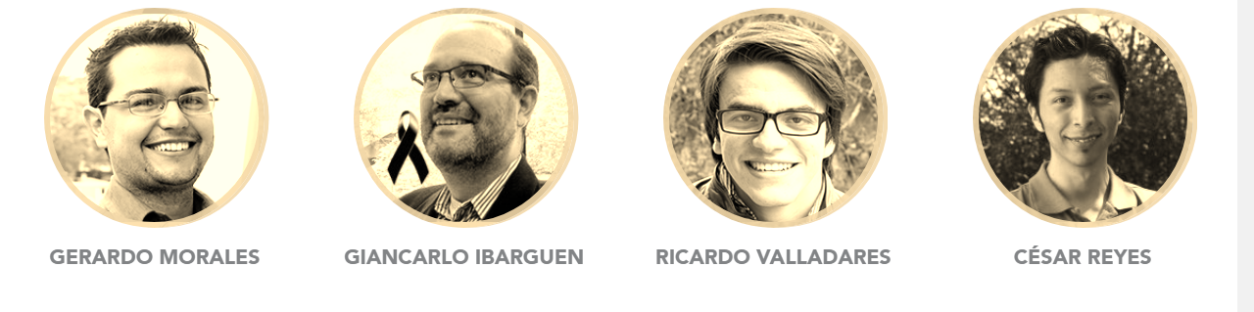
JUNTA DIRECTIVA

Slide 19
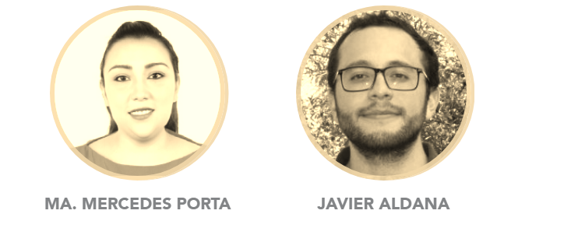
PERSONAL
ADMINISTRATIVO

Slide 20
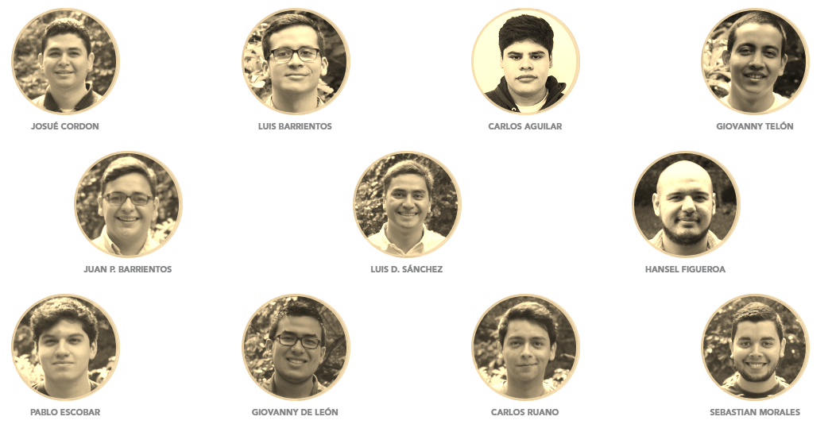
PERSONAL OPERATIVO

Slide 21
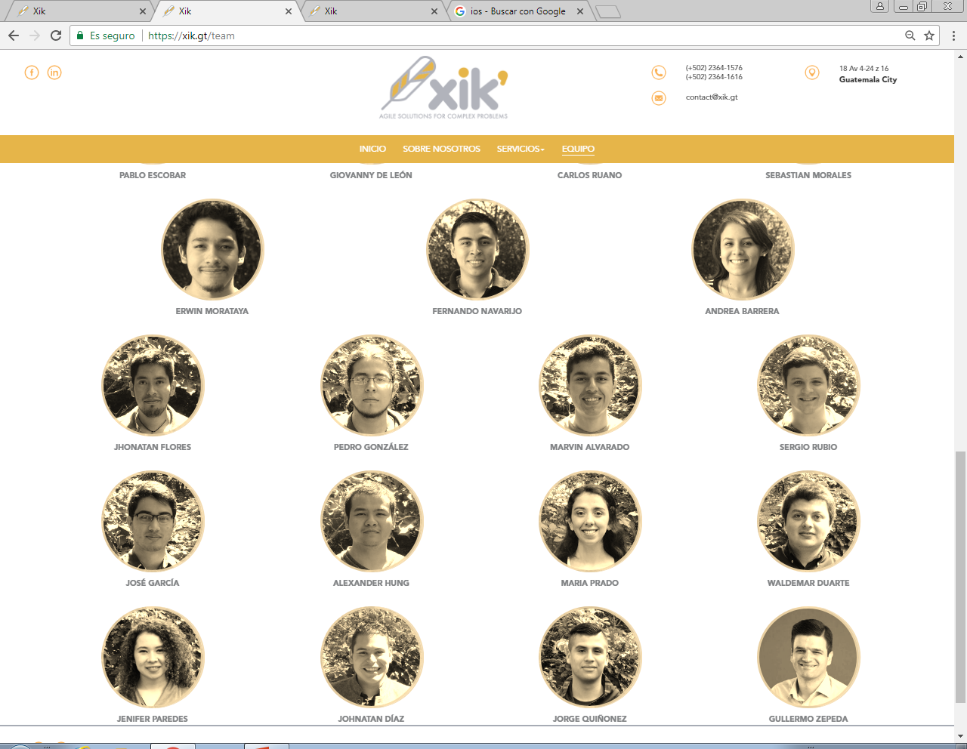

Slide 22
Gracias por su atención.

